Slide 1
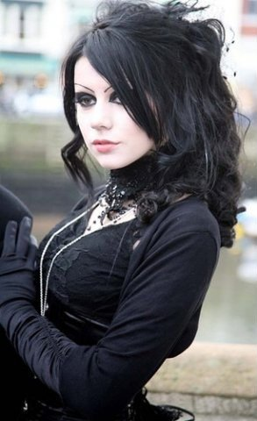
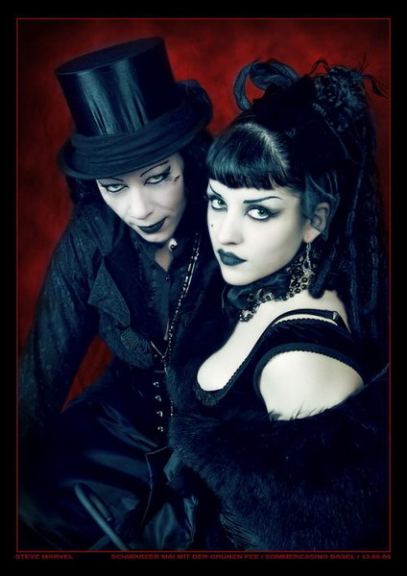
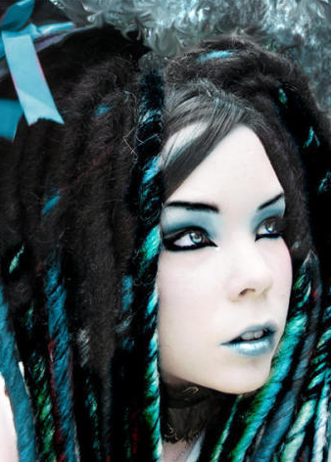
Готи

Slide 2
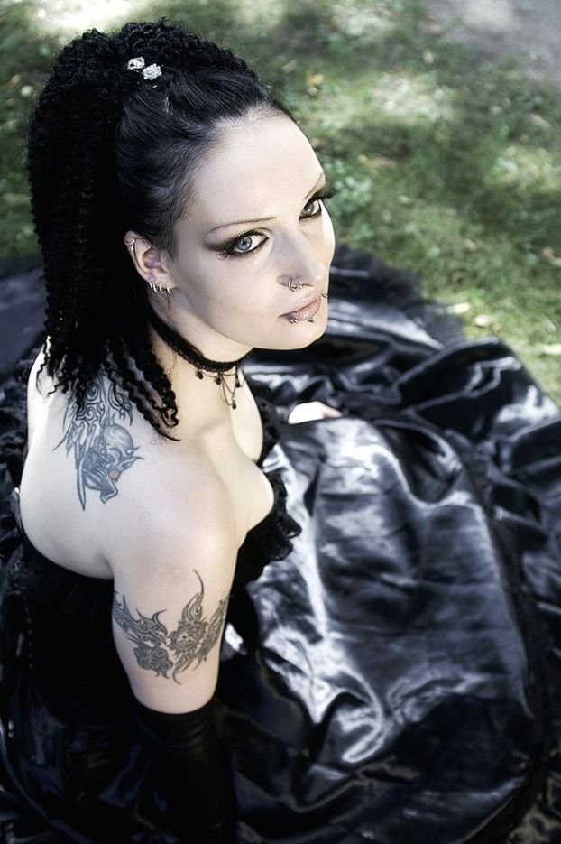
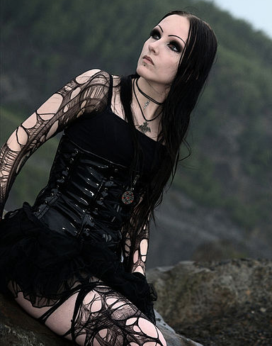
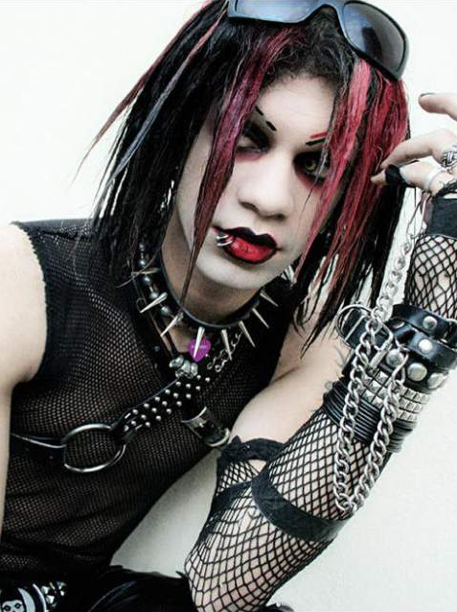
Готи — субкультура, що зародилася наприкінці 70-х років XX століття у Великобританії на основі панк-руху.Готична субкультура досить різноманітна і неоднорідна, однак для всіх її представників в тому чи іншому ступені характерні специфічний імідж і інтерес до готичної музики.
Від початку будучи молодіжною, нині у світі субкультура представлена людьми віком від 14 до 45 років і старшими.

Slide 3
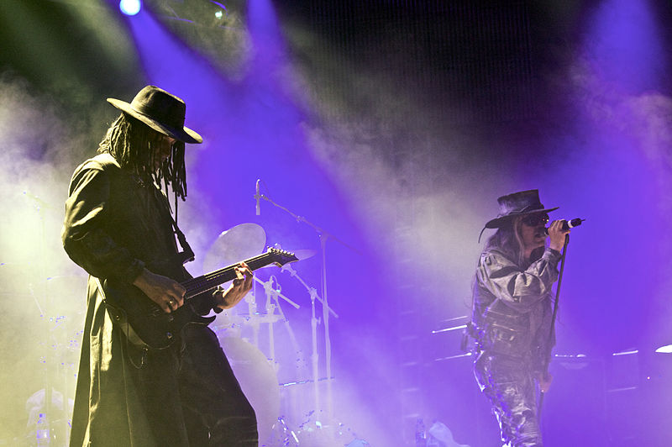
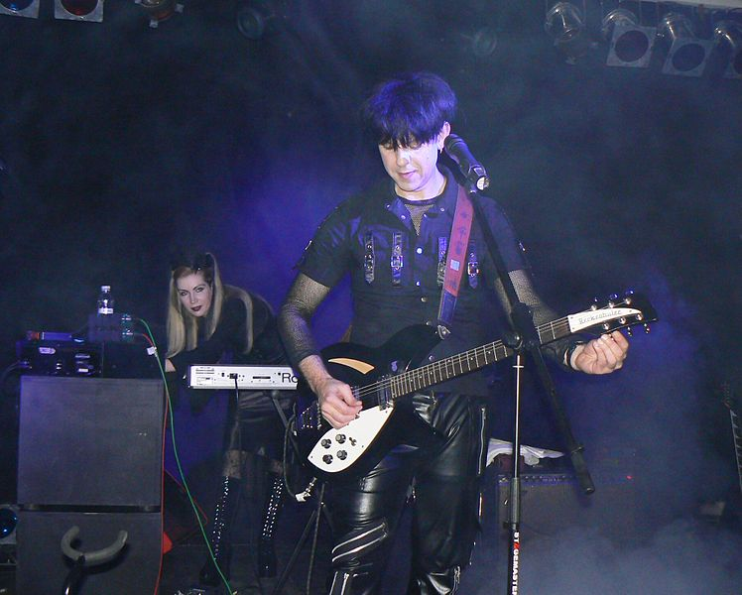
Основними складовими субкультури є готична мода і готична музика.
До готичної музики відносять готичний рок, дет-рок і дарквейв, хоча це поняття може також включати деякі похідні жанри, наприклад, готичний метал.
Fields of the Nephilim, примітий гурт готичного року
Clan of Xymox, одні з засновників дарквейву

Slide 4
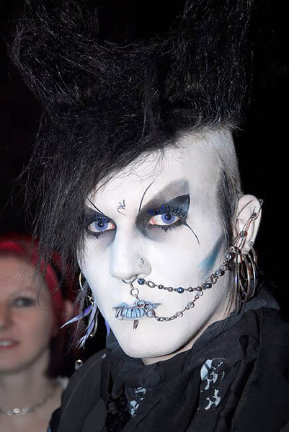
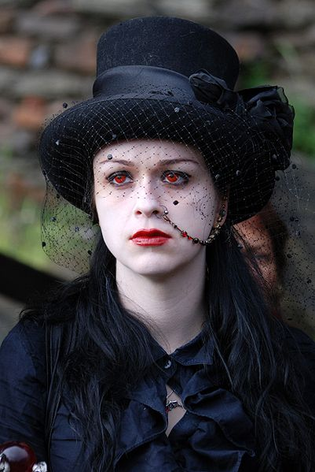
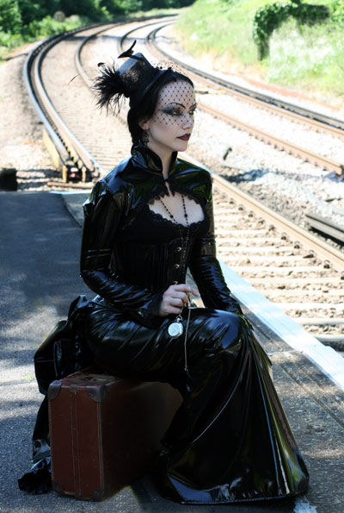
Готична мода дуже різноманітна, проте загальними рисами є переважання чорного кольору в одязі, специфічна атрибутика і особливий макіяж.
На розвиток готики здійснили вплив певні твори і кінострічки, пізніше елементи субкультурної естетики почали проникати в мистецтво.Особливо тісно готична культура пов'язана з вампірською тематикою.

Slide 5
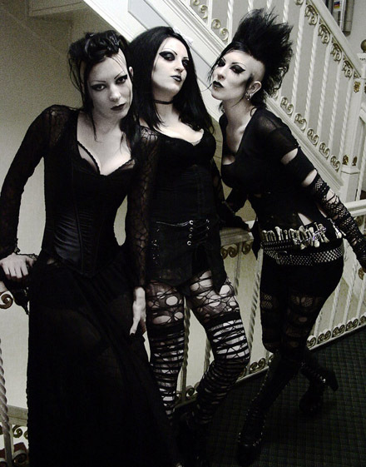
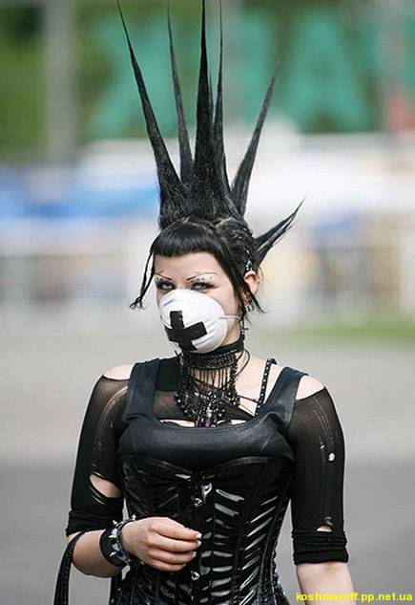
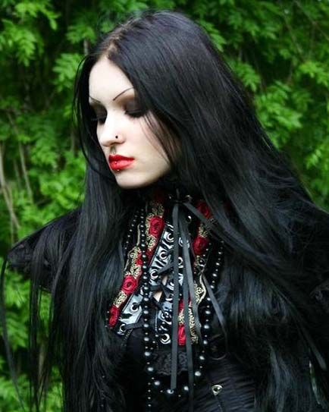
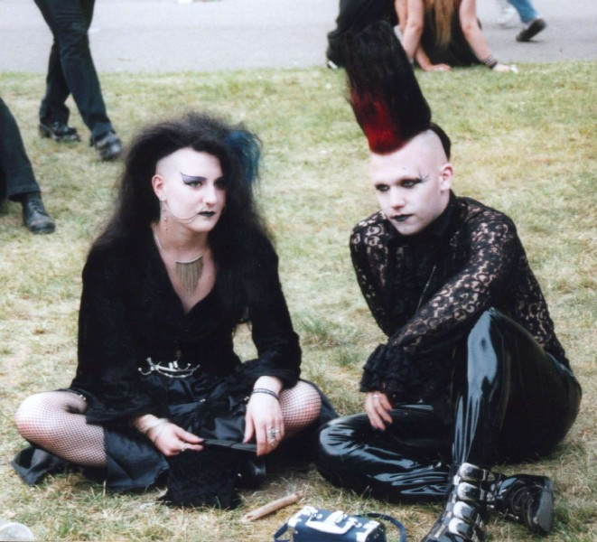
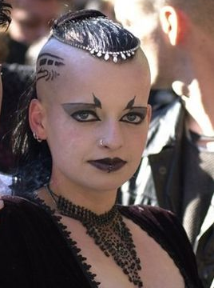
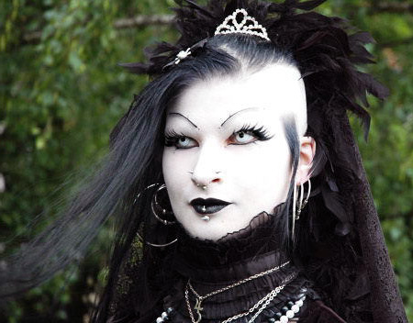

Slide 6
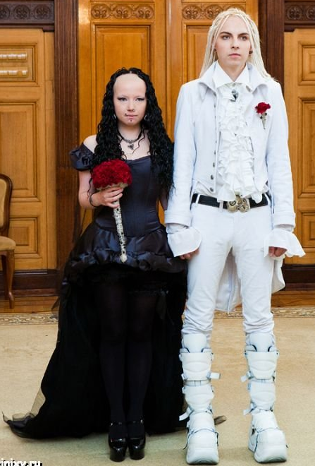
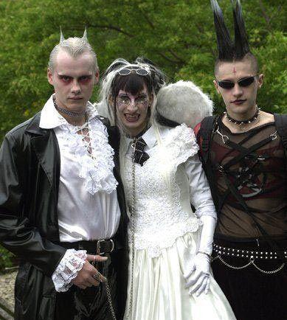
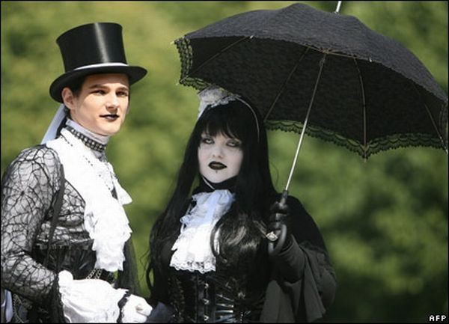
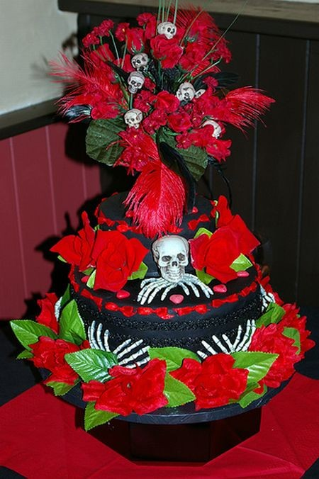
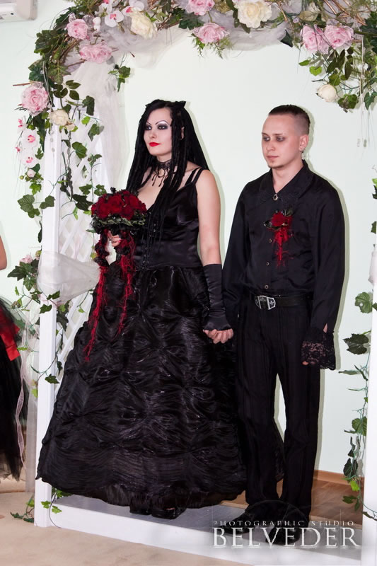
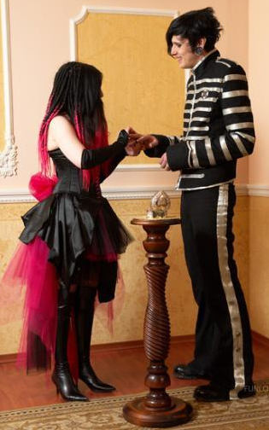
Особливої уваги заслуговує процес одруження готів.

Slide 7
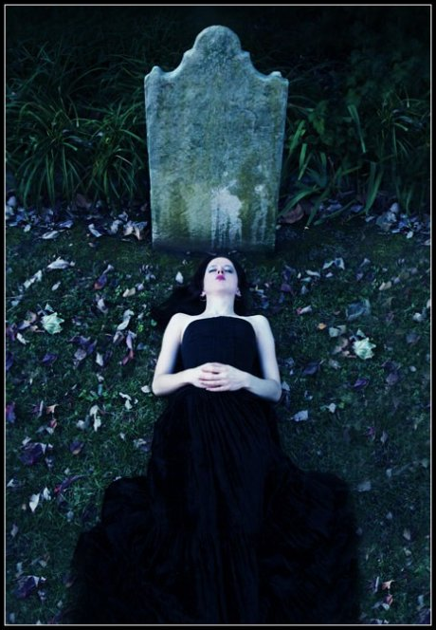
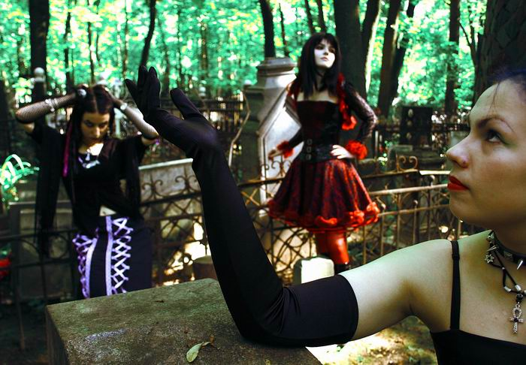
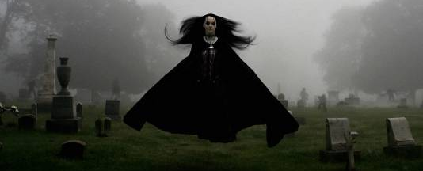
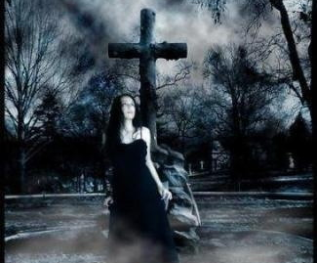
«Святим» місцем для готів є кладовища. Саме вони надихають, надають сил та почуття повної самотності, яка їм так потрібна.

Slide 8
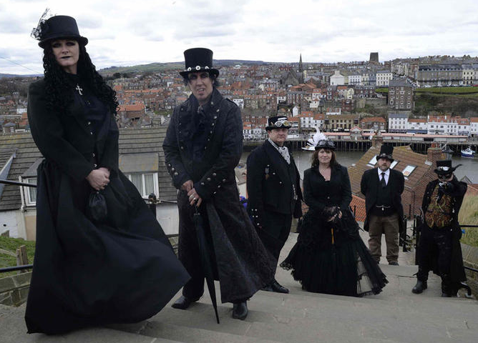
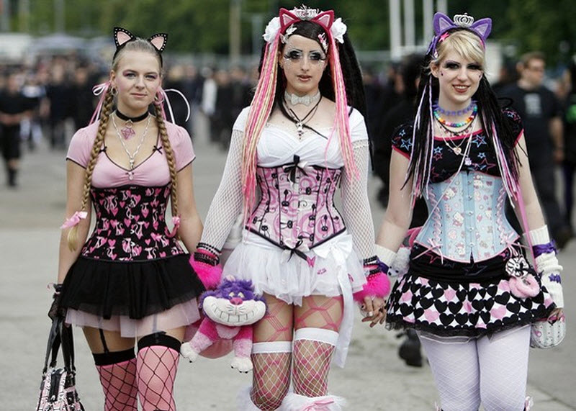
Готичні події
В даний час існує чимало фестивалів, присвячених головним чином музиці, популярній серед готів. До найбільш відомих з них відноситься британський Whitby Gothic Weekend, який проводиться з 1995 року і кожен раз привертає близько двох тисяч глядачів. Цей захід, що проходить в англійському містечку Вітбі двічі на рік, славиться якісною організацією. У Whitby Gothic Weekend репутація «престижного» фестивалю, і від його відвідувачів вимагають «смаку і витонченості» в одязі й поведінці.

Slide 9
